Slide 1
文化資產研究
從文手看排灣族階級制序ljaljedjeqan—以佳興文手nakivecik為例
報導人：邱霄鳳
屏東縣普樂地文化資產傳承保護協會
PCIA
日 期：113年3月28日

Slide 2
研究背景介紹
95年訪查時，佳興部落有十一位(7位本村2位大後1位古樓1位來義)文手nakivecik耆老，她們大多數是在民國36至38年間完成文手，同時間完成文手耆約十八位；有些甚至來不及完成，因國民政府來台初期禁止，所以只留下不完整的文手。未能全面恢復及遭禁止這是文手文化無法傳承的困難首因，也亦是登錄無形文化資產的動機。

Slide 3
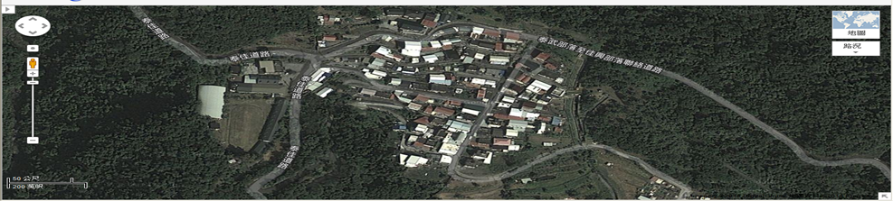
佳興部落空拍圖

Slide 4
文資研究發現
依據口述傳統，早在遠古時期「Taljiyalep家族」的先祖就形成了一套完善的文化治理制度，並以「宗法制」nasi的階序倫理進行「分工制」的邦國治理，用以維護部落秩序的人倫和諧及政經治理，形成獨有的文化體系，雖然歷經日治時期及國民政府初期時的破壞禁止，迄今續以「Puljetji佳興部落手紋」及「Puljetji佳興Taljiyalep家族婚禮歌謠」為核心的「禮樂文化系統」 ，持續傳承發展，是Puljetji佳興古代文明的重要組成部分。

Slide 5
「Taljiyalep家族」
宗法制、分工制和禮樂制之間的關係
禮樂制
規 範
分工制
保 障
宗法制
血緣紐帶NASI
文化治理
酋邦政權型態（Chiefdom）
政經體系制度運作
政經治理
王臣
社會組織形式
基於親屬關係建構
NASI

Slide 6
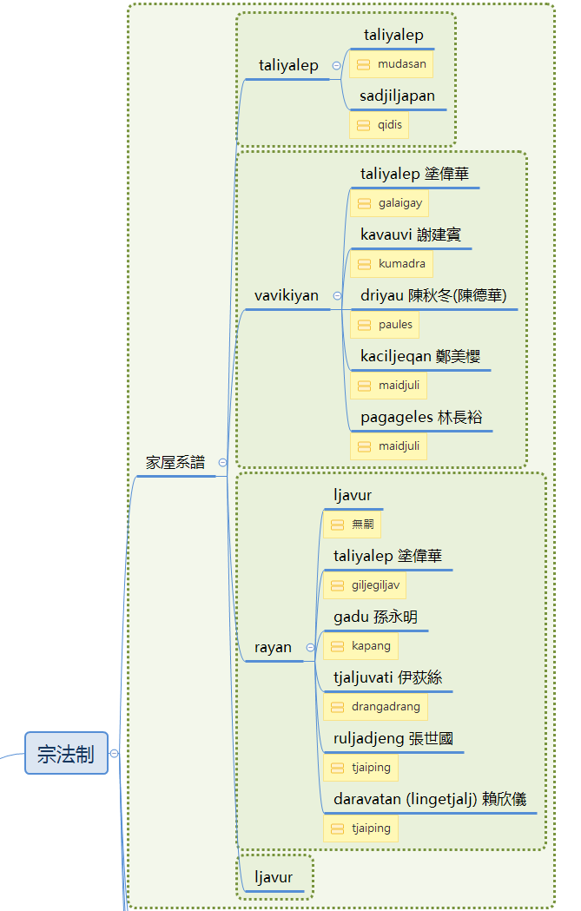
宗法制的
血緣家系組織

Slide 7
Kisudjaljedjalj
最高管理諮詢階層
Kalaingan
最高協商管理階層
tjaurigi家族
（現今吳家）
獵場河谷管理家族
文化管理及監察團隊vengseng
傳統領袖
Upu
熊鷹獵場管理家族
勇士家族
rakac
事務管理家族sinanqaqetitan
家務管理
talupidrik家族
（現今莊家）
農耕土地管理
luradjeng家族
（現今張家）
patingir家族
（現今劉家）
禁衛軍
pagivan家族
（現今徐家）
邊境軍
拉夫爾ljavur家族
邊境軍
patingir家族
（現今劉家）
djaljaqelup家族
由達里亞羅普taljiyalep傳統領袖家族分封本家兄弟姊妹管理
涉外關係Tjikun
閩客婚禮租稅紛爭調解
祭司 Mapalisi
管理組織
分封制
政經社會組織

Slide 8
社會階序倫理的概念
萬物皆有秩序--vuvu心目中的凡物都有比序，樹中之王是檜木taleng ，製衣纖維的上品是苧麻lekelek，蛇中之王是百步蛇vulung/kamavanan，鳥中之王是熊鷹qadris
族人的社會階序倫理—nasi是重要因素而系譜決定了nasi的輕重(一棵大樹主幹的概念階序由核心外擴)

Slide 9
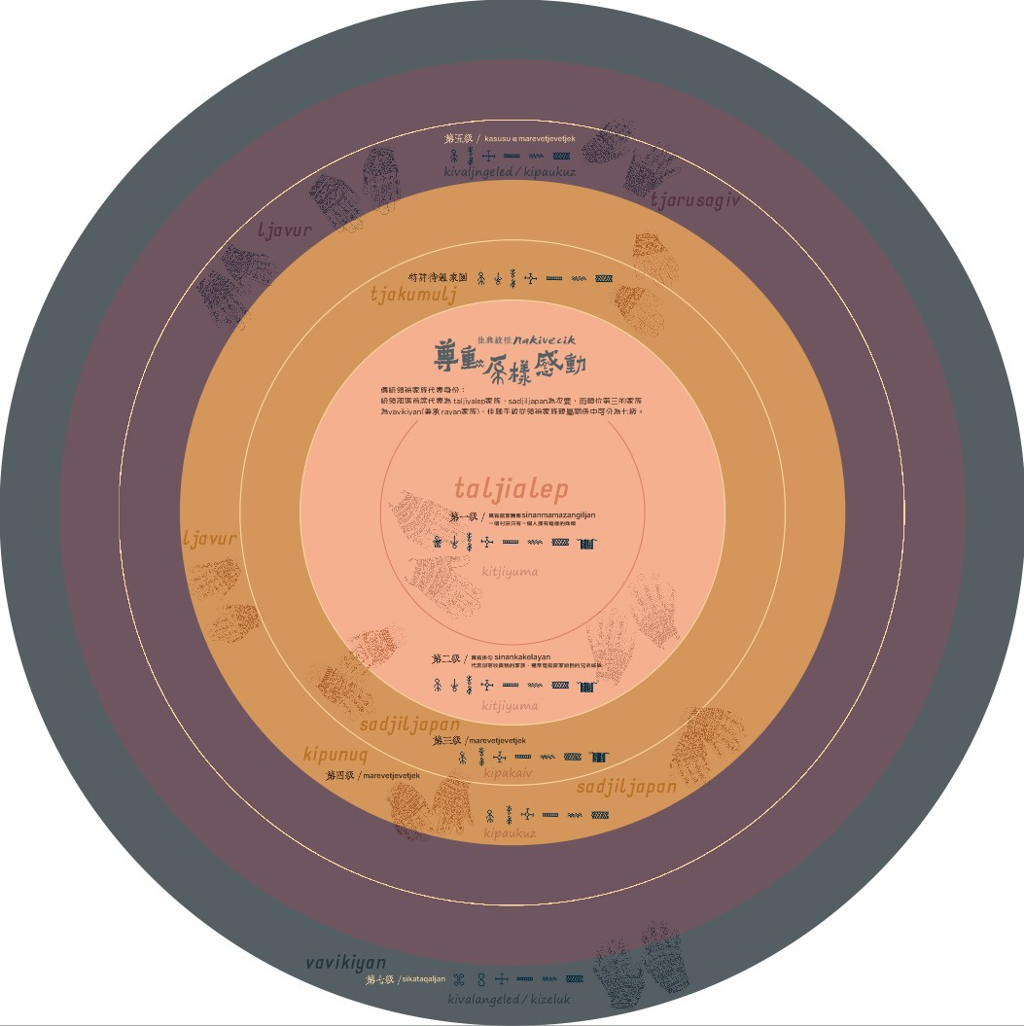

Slide 10
譬喻法
百步蛇vulung/kamavanan(表尊貴的生命起源)
太陽qadav所在的位置(表階級最高處)
人caucau(物種身份的表徵)
蜘蛛cacagalj所在位置(低處,象徵人口眾多)
台灣鞭蠍cingarangra所在之處(低處,象徵土地廣大)

Slide 11
譬喻法
掛勾kakelayan(表獵場)
傳統領袖mamazangiljan(表獨特及獨一性)
波動,扭動kalavikav(象徵溪流河谷)
橫向土地坡坎sinangtj(象徵土地)

Slide 12
圖騰分析
佳興手紋師傅的傳承圖案分為八種不同的組合圖，十四個分解圖形，除了第六種組合圖案及第八組karuvudilj ni taljiyalep專屬圖案(佳興最後一位儲備pulingav用此圖)目前巳失傳，其他都有圖可尋。

Slide 13
1. pinarucaucau人形圖
2. pinaqaquljis a caucau 頭對頭的人形圖
3. sinanmamazangiljan 當家人形圖
4. pinasevacaq a pinaruqadav 太陽圖
5. vinljeng a pinaruqadv
6. pinarucacagalj八腳蟲形圖(狀似小蜘蛛)
7. pinarusunatj (haci) 杵臼圖或8字形圖圖
8. pinarucingarangara 昆蟲形

Slide 14
9 . pinarulukulukulj
(pinarutjaljetjaljev/tjangiyapan) 方形圖
10. pinarualjialjis (sinangatj)齒狀圖
11. pinarukalavikav 波狀圖
12. pinaruqungecu 百步蛇頸圖
13. sinankakelayan 掛勾圖
14. sinantilju 鉆板圖

Slide 15
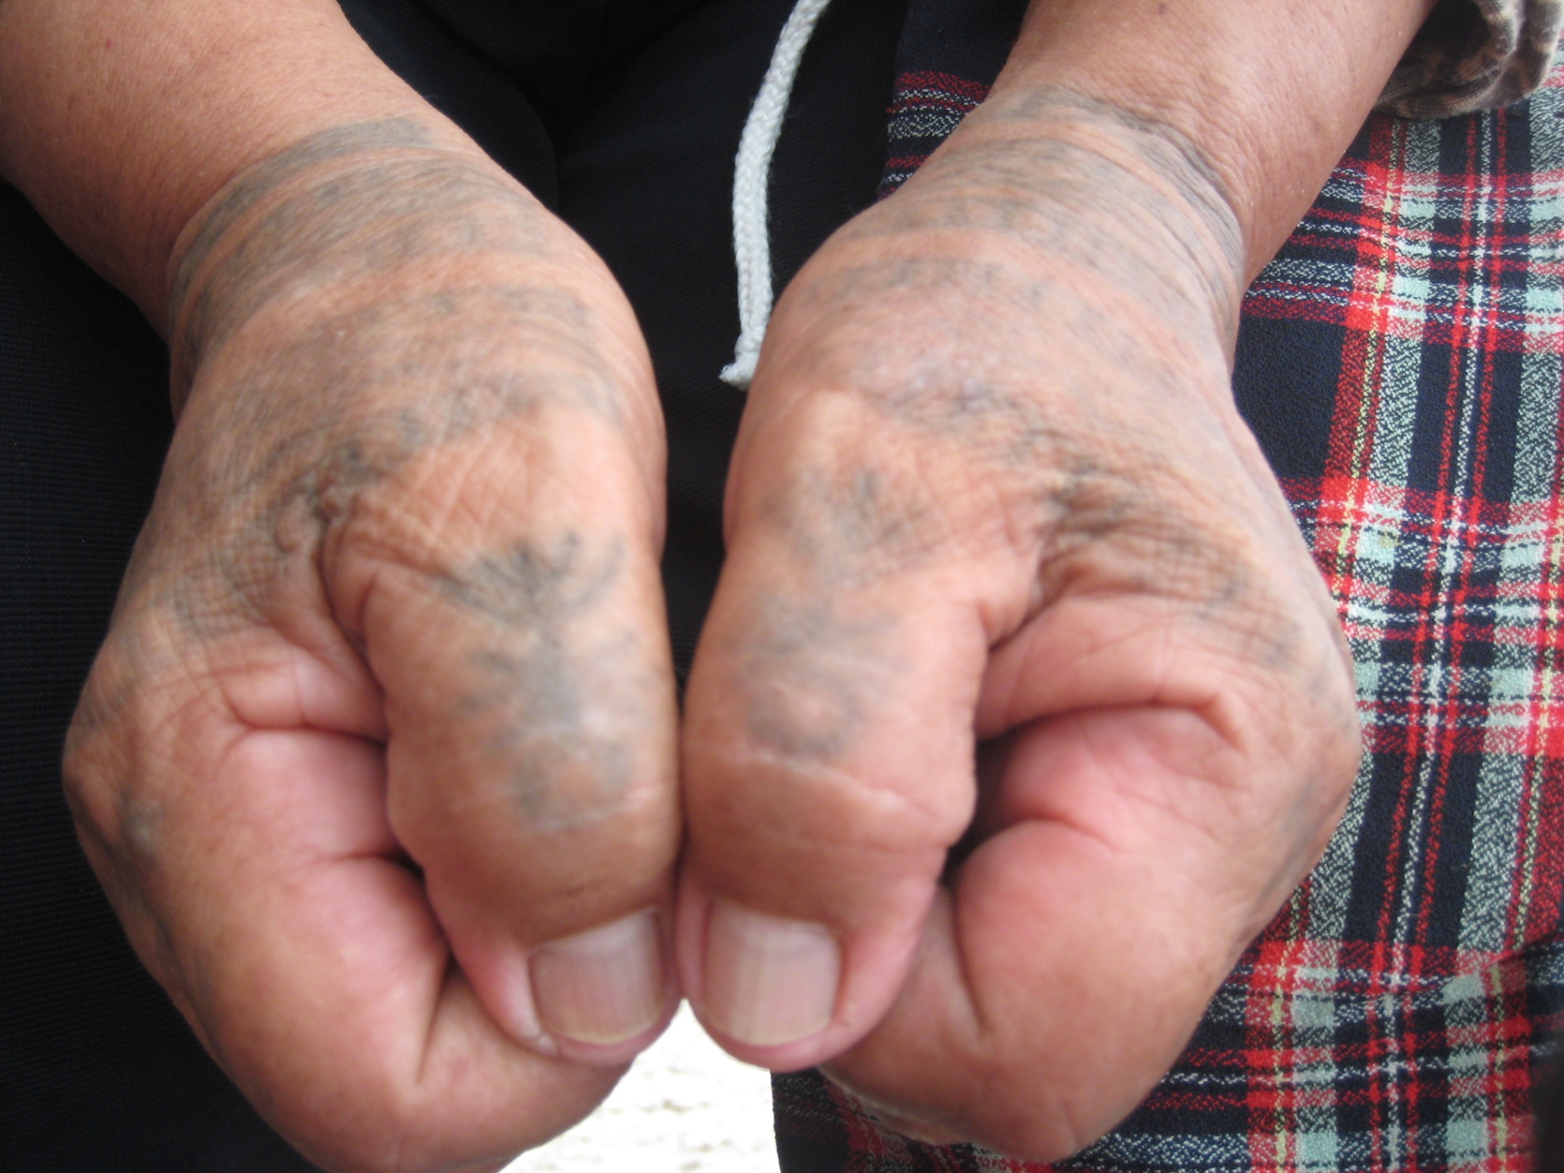

Slide 16
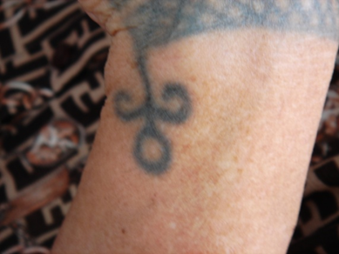

Slide 17
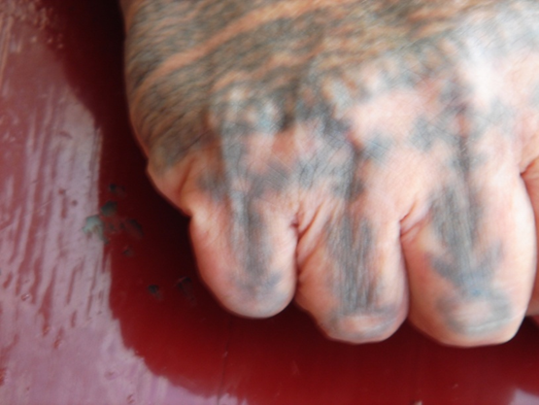

Slide 18
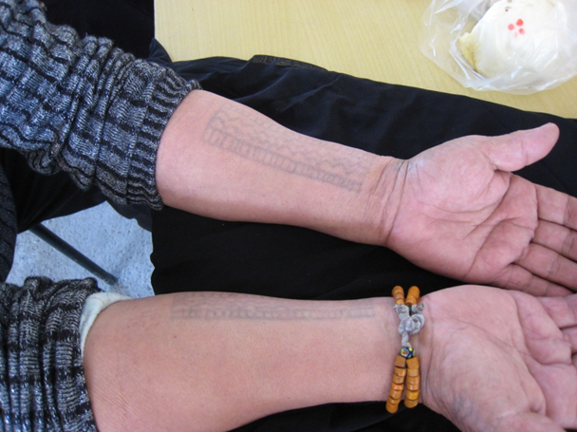

Slide 19
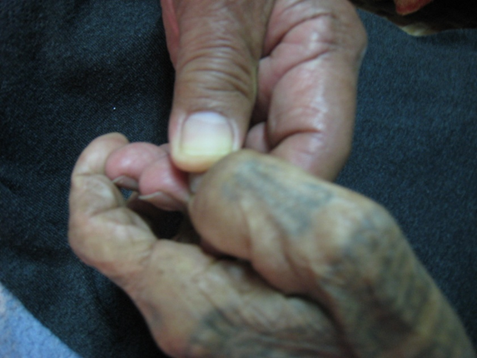

Slide 20
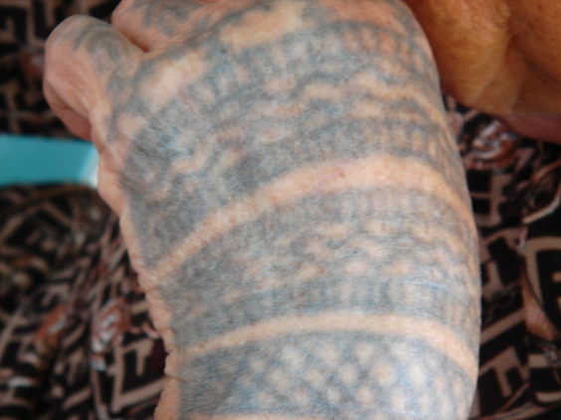

Slide 21
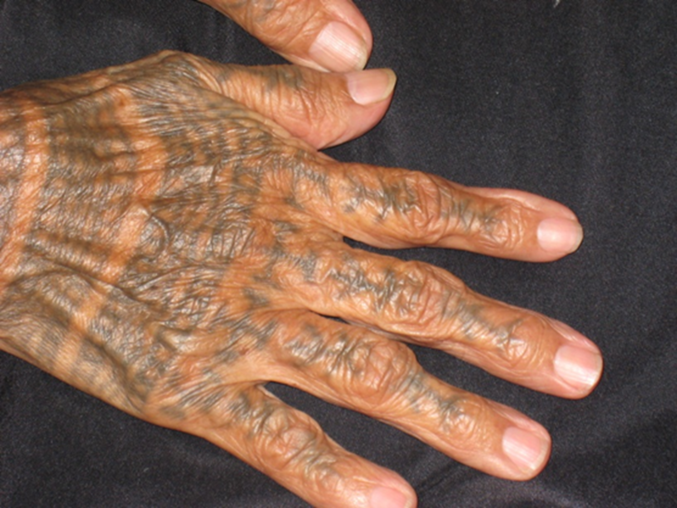

Slide 22
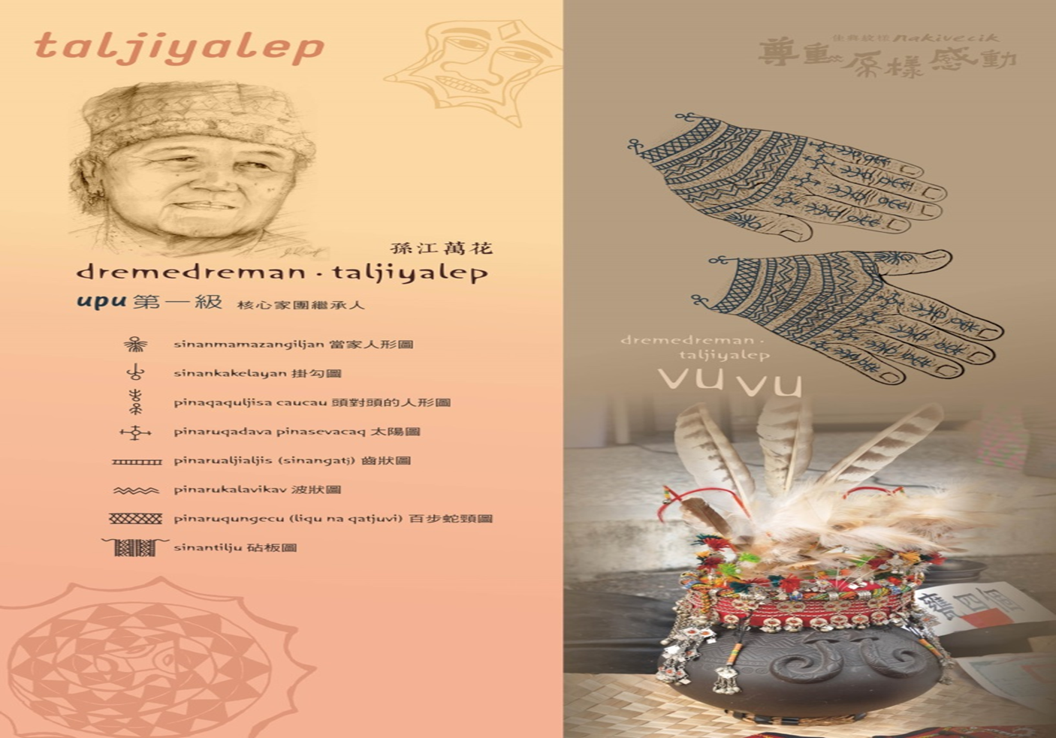

Slide 23
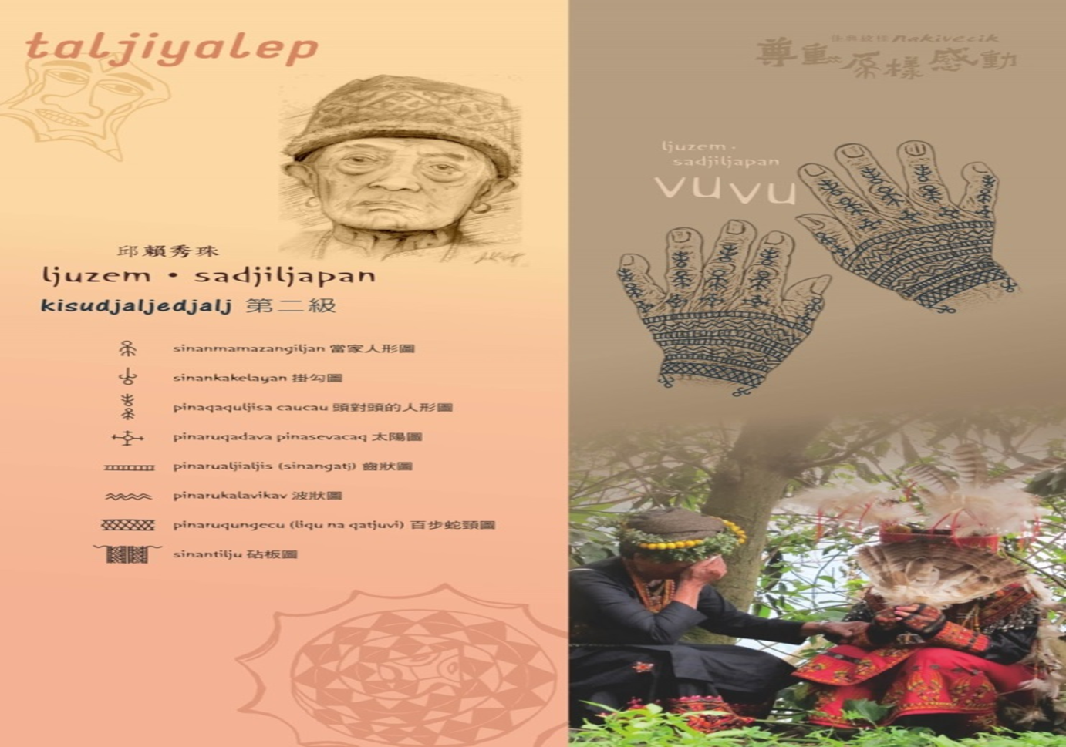

Slide 24
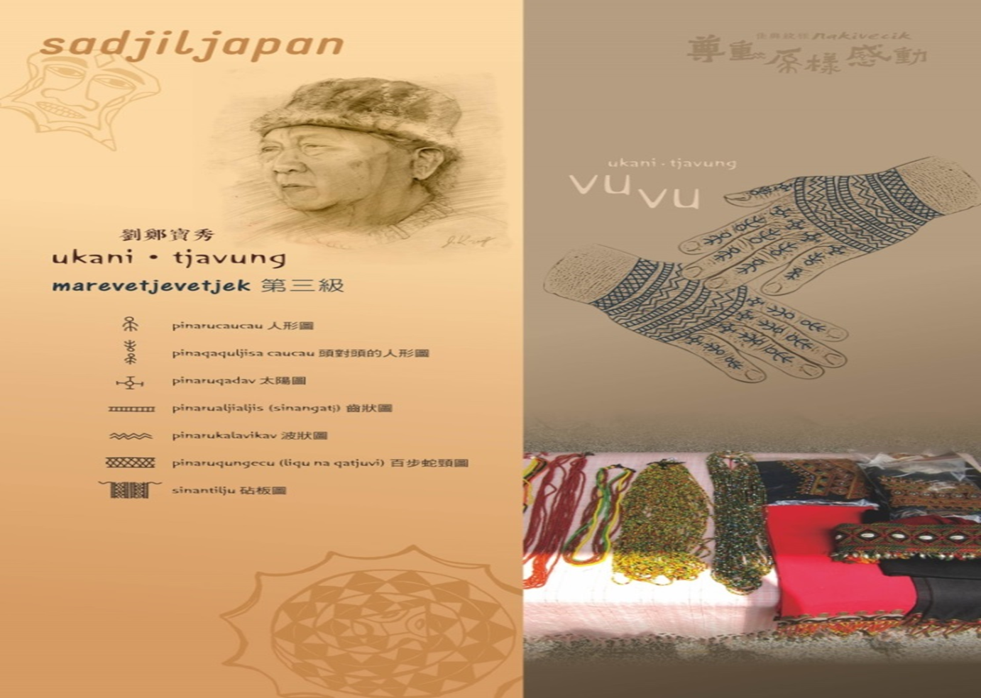

Slide 25
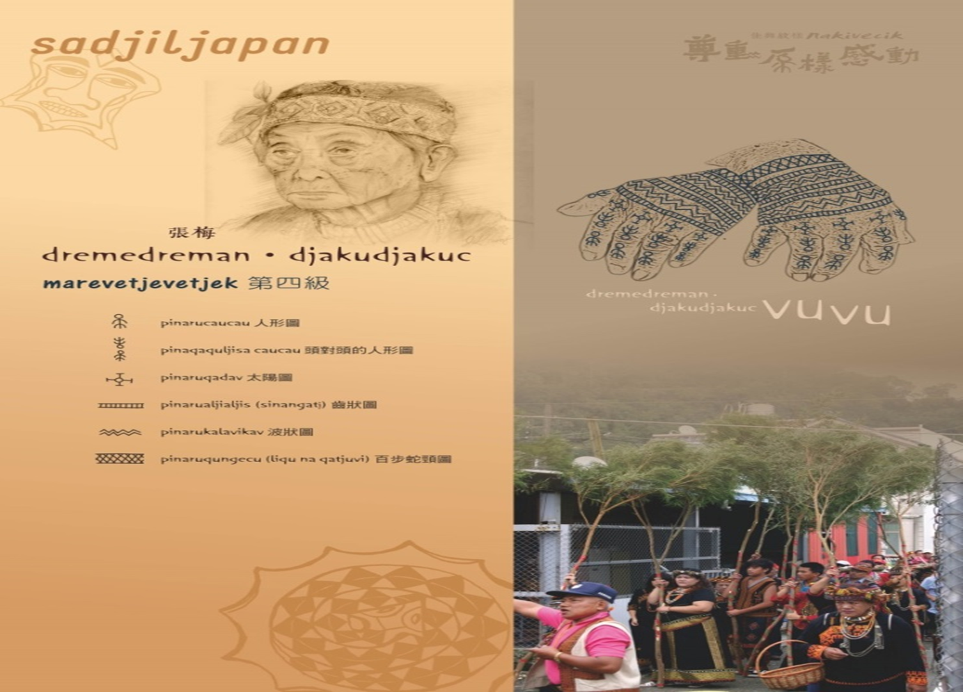

Slide 26
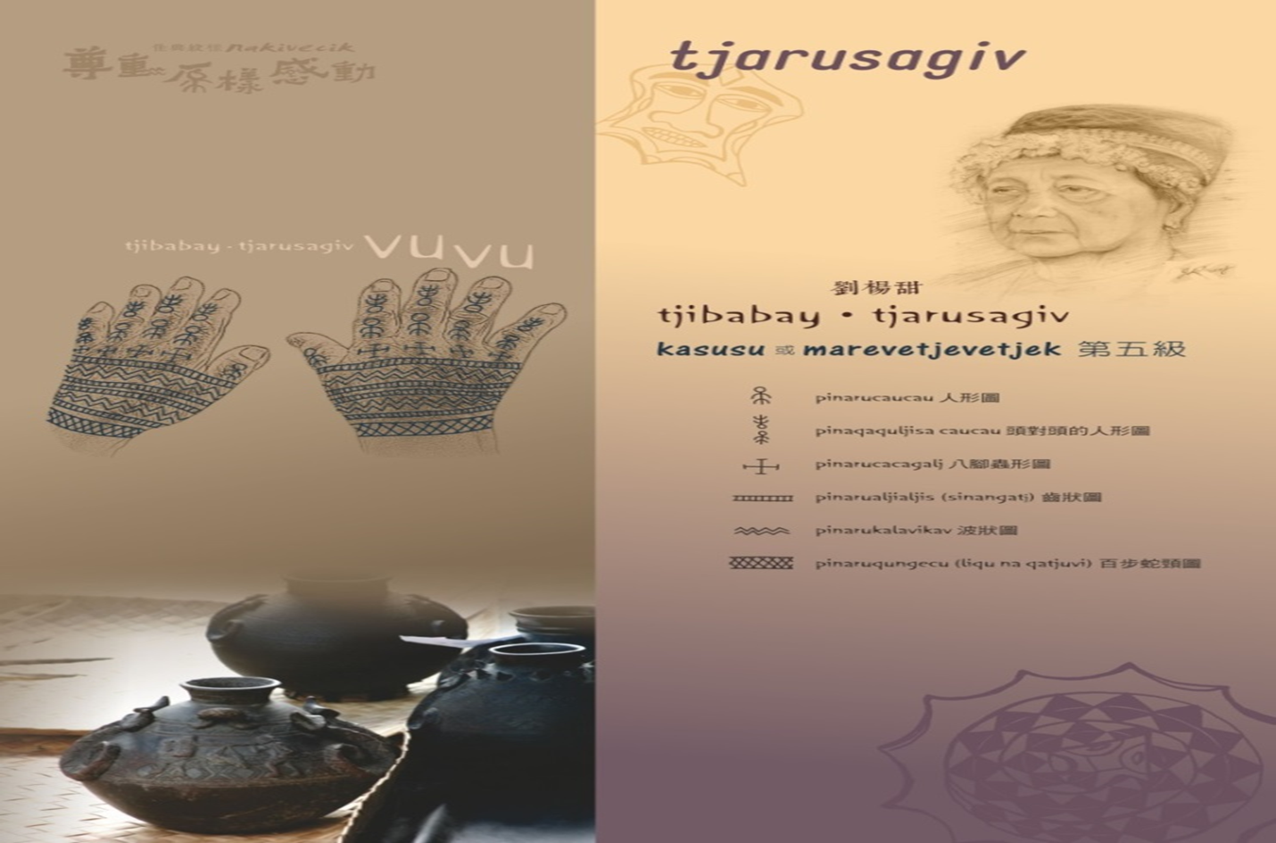

Slide 27
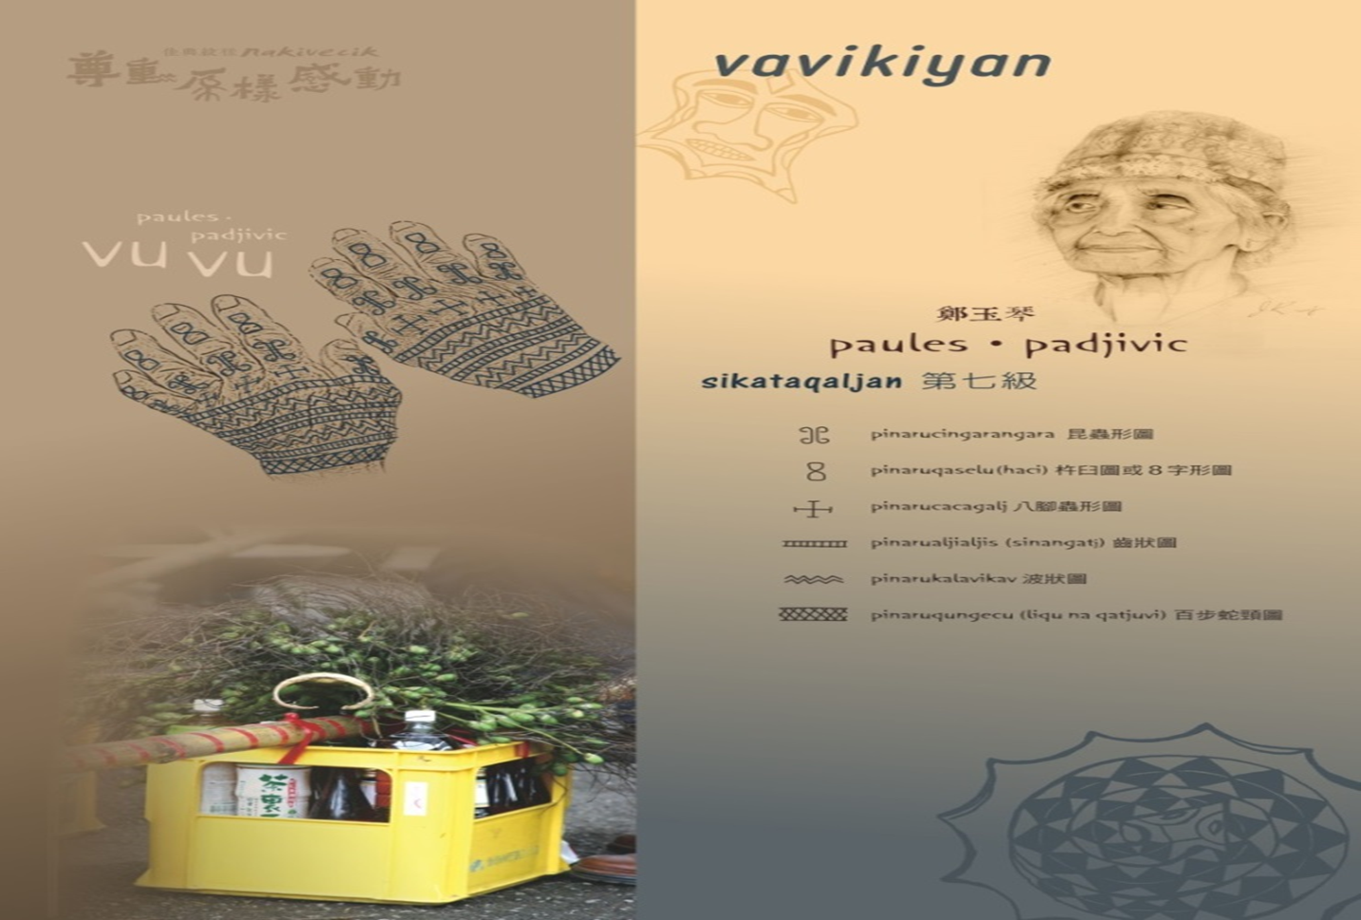

Slide 28
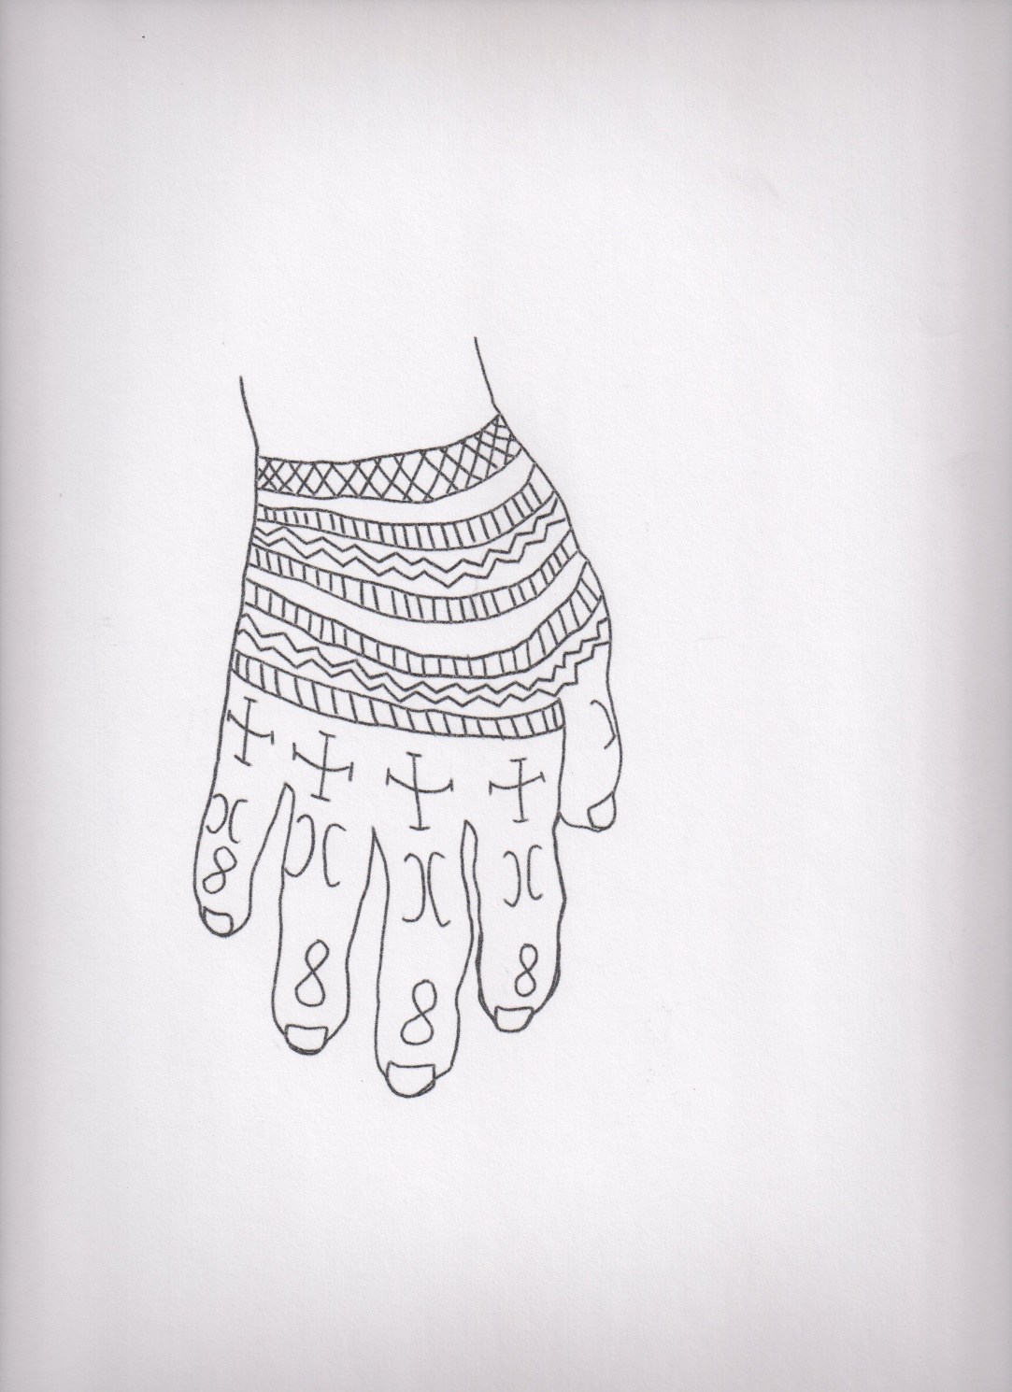
古語samiling這一詞是部落老一輩的老人家用來形容一個人的相貌服裝打扮、言行舉止合宜並且符合身份的專有名詞

Slide 29
謝 謝 聆 聽
maljimalji, masalu!

